Slide 1
Коррекция и развитие мыслительной деятельности
Сравнение по форме,цвету,величине
Автор Звёздчкина О.С.

Slide 2
Цели:
коррекция и развитие мыслительной деятельности (опрераций анализа, синтеза, через классификацию и сравнение)
Задачи:
научить сравнивать предметы по тем или иным признакам: цвету, форме, размеру;
находить и выделять «лишнюю» фигуру;
закреплять умения сравнивать предметы по нескольким признакам;
выявлять правило расположения рисунков в ряду, умение продолжать ряд.

Slide 3


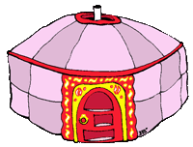
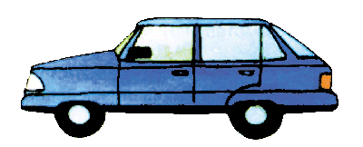

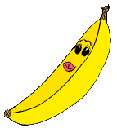
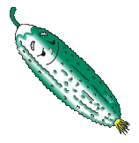



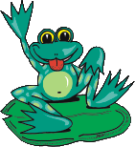


Предметы различаются по цвету:
Нажми на фигуру

Slide 4
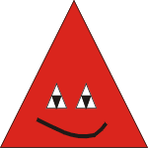
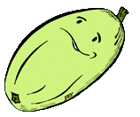
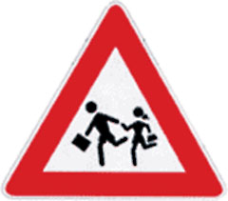
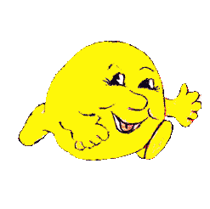
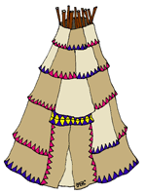

Предметы различаются по форме:
Нажми на фигуру

Slide 5
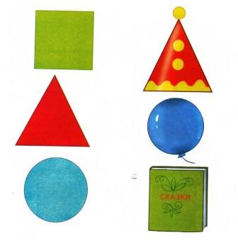
НАЙДИ ПРЕДМЕТЫ, ПОХОЖИЕ ПО ФОРМЕ НА КРУГ, КВАДРАТ, ТРЕУГОЛЬНИК!

Slide 6

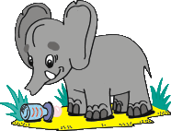


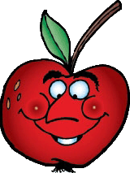
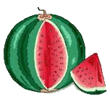
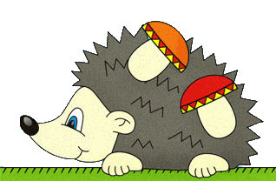
Предметы различаются по размеру:
Нажми на фигуру

Slide 7
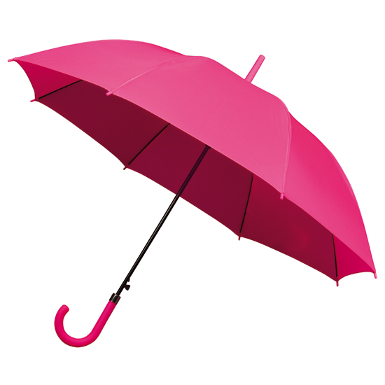
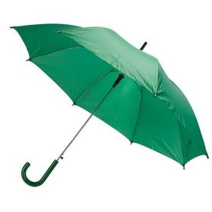
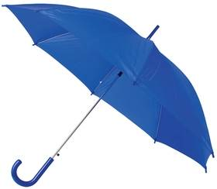
КАКОЙ САМЫЙ МАЛЕНЬКИЙ ЗОНТИК, САМЫЙ БОЛЬШОЙ?

Slide 8

Сложи в сундук большие фигуры (назови цвет и форму фигуры только потом кликай по ней)

Slide 9
Сложи в сундук большие фигуры (назови цвет и форму фигуры только потом кликай по ней)

Slide 10
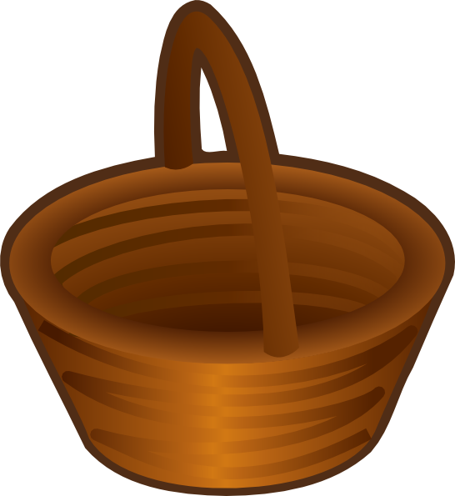
Сложи в корзинку маленькие фигуры (назови цвет и форму фигуры только потом кликай по ней)

Slide 11

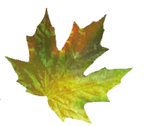
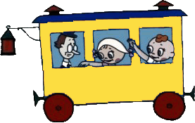
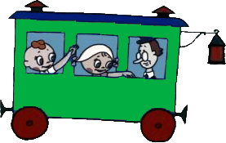

Посмотри что изменилось?

Slide 12
Спасибо ты МОЛОДЕЦ!

